Slide 1
Vecteurs
Le plan est muni d’un repère (O, I, J)

Slide 2

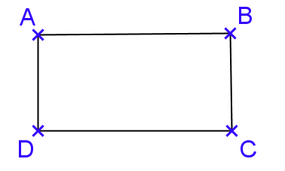


Vrai ou Faux ?
ABCD est un rectangle
a.
b.
c.

Slide 3
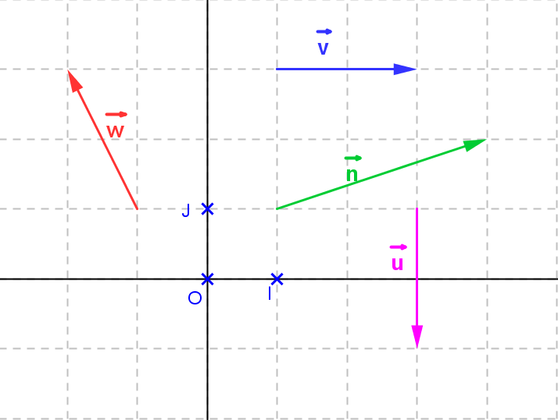




Lire les coordonnées des vecteurs :
a.
b.
c.
d.

Slide 4

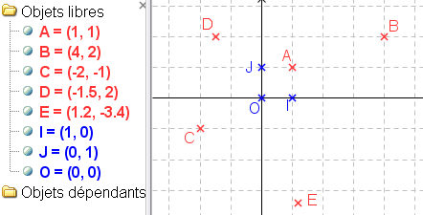


Donner les coordonnées des vecteurs
a.
b.
c.

Slide 5

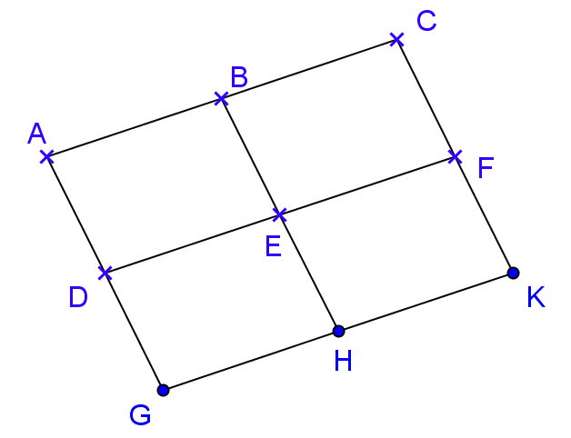



Vrai ou Faux ?
La figure est formée de parallélogrammes
a.
b.
c.
d.

Slide 6




Compléter les égalités
La figure est formée de parallélogrammes
a.
b.
c.
d.

Slide 7
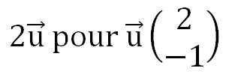
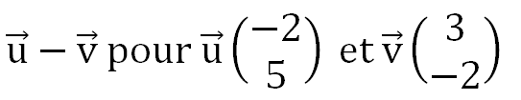

Calculer les coordonnées de
a.
b.
c.

Slide 8
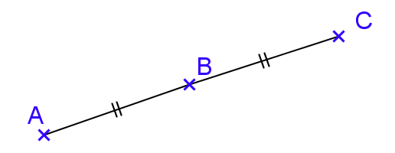




Compléter les égalités :
a. b.
c. d.

Slide 9


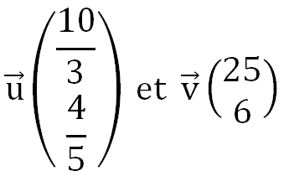
Les vecteurs donnés sont-ils colinéaires ?
a.
b.
c.

Slide 10





Donner x tel que soient colinéaires.
a.
b.
c.
d.

Slide 11
Les points A, B et C sont-ils alignés ?
a. A(0; 5), B (1 ; 7), C(2 ; 9)
b. A(2 ; 1), B (4 ; -2), C(6; 6)

Slide 12
Solutions

Slide 13
Vrai ou Faux ?
ABCD est un rectangle
a.
b.
c.
VRAI
FAUX
FAUX

Slide 14




Lire les coordonnées des vecteurs :
a.
b.
c.
d.

Slide 15



Donner les coordonnées des vecteurs
a.
b.
c.

Slide 16
Vrai ou Faux ?
La figure est formée de parallélogrammes
a.
b.
c.
d.
VRAI
FAUX
VRAI
FAUX

Slide 17
Compléter les égalités
La figure est formée de parallélogrammes
a.
b.
c.
d.
H
A
H
K

Slide 18



Calculer les coordonnées de
a.
b.
c.

Slide 19




Compléter les égalités :
b. b.
c. d.

Slide 20
Les vecteurs donnés sont-ils colinéaires ?
a.
b.
c.
OUI
OUI
OUI

Slide 21




Donner x tel que soient colinéaires.
a.
b.
c.
d.

Slide 22
Les points A, B et C sont-ils alignés ?
a. A(0; 5), B (1 ; 7), C(2 ; 9)
b. A(2 ; 1), B (4 ; -2), C(6; 6)
OUI
NON

